Slide 1

Wykonywanie
medycznych działań ratowniczych
wobec osób podejrzanych o zakażenie czynnikiem biologicznym zakaźnym
lub osób zakażonych czynnikiem biologicznym zakaźnym
Opracowanie i przygotowanie
Barbara Wiatr - KW PSP Opole/ PRM
współpraca
Kamil Biały PSP/ PRM
Marcin Bulak - KW PSP Opole/ PRM
Grzegorz Sojka KM PSP Bytom

Slide 2

Objawy
GORĄCZKA KASZEL DUSZNOŚĆ
OBJAWY TOWARZYSZĄCE
    BÓLE MIĘŚNI ZMĘCZENIE¹
1. Źródło :https://www.gov.pl/web/koronawirus/porady

Slide 3
BEZPIECZEŃSTWO WŁASNE RATOWNIKA
Bezwzględnie stosujemy środki ochrony indywidualnej.
Przed ich użyciem, należy dokładnie zdezynfekować ręce preparatem na bazie alkoholu
2.. Procedura postępowania w stosunku do osoby podejrzanej o COVID-19 lub z potwierdzonym jej rozpoznaniem z dnia 13 marca 2020 r.

Slide 4
BEZPIECZEŃSTWO WŁASNE RATOWMNIKA
maska pełno twarzowa z filtrem P2 lub P3
półmaski (FFP2, najlepiej FFP3)
2 pary rękawiczek nitrylowych
kombinezon ochronny kategorii III, typ 3B, 4B,
gogle/ okulary / przyłbica²
2.. Procedura postępowania w stosunku do osoby podejrzanej o COVID-19 lub z potwierdzonym jej rozpoznaniem z dnia 13 marca 2020 r.

Slide 5

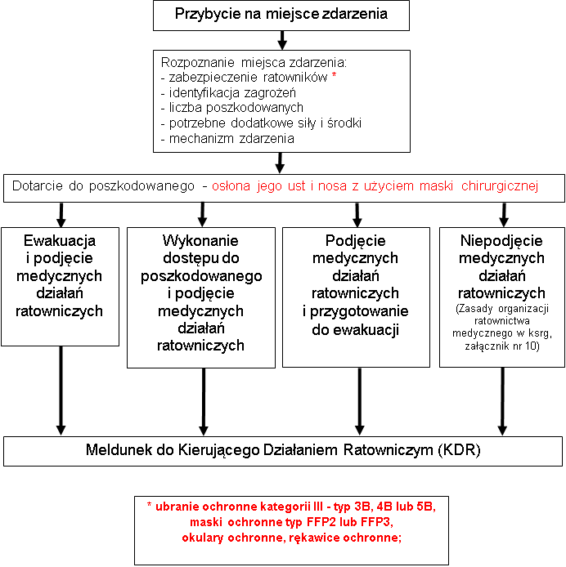
Sekwencja założeń taktycznych w ratownictwie medycznym

Slide 6
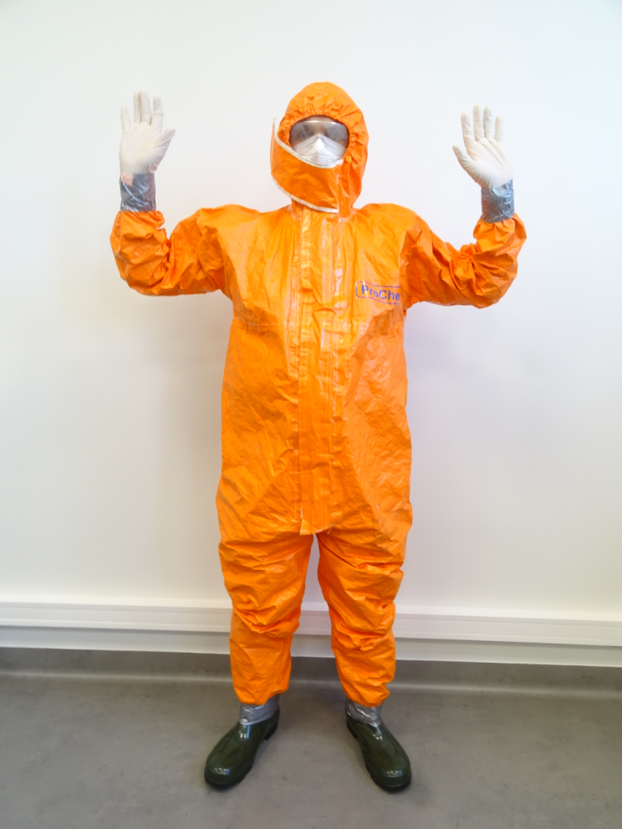
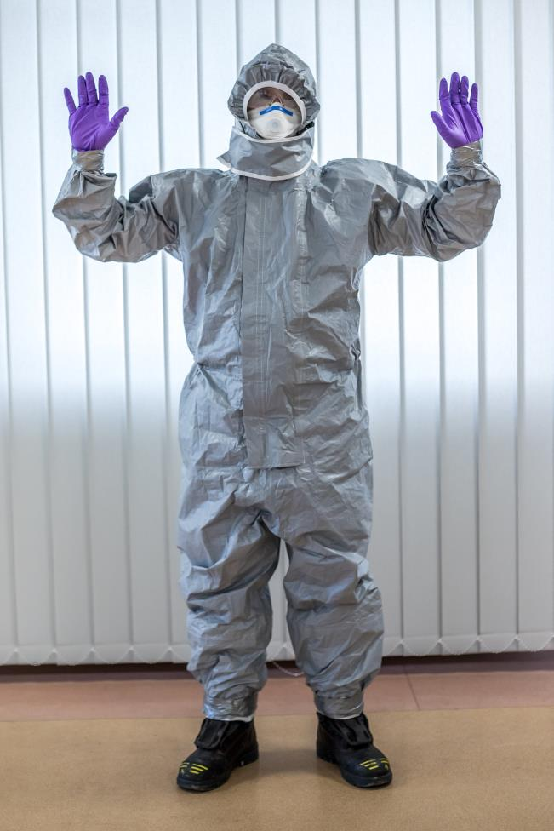

Slide 7
Uwaga!!!
    Od momentu zabezpieczenia siebie z użyciem środków ochrony indywidualnej obowiązuje bezwzględny zakaz
    dotykania twarzy, oczu, ust.
  Bezwzględny zakaz poprawiania maseczki i okularów
  bez zmiany rękawiczek lub ich dezynfekcji !!!

Slide 8
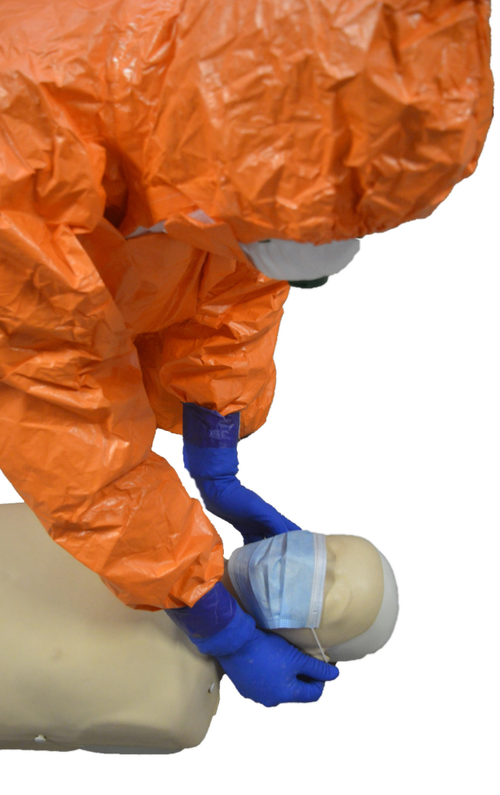
Każdej osobie poszkodowanej,
przed podjęciem medycznych działań ratowniczych zakładamy na twarz
maseczkę chirurgiczną

Slide 9
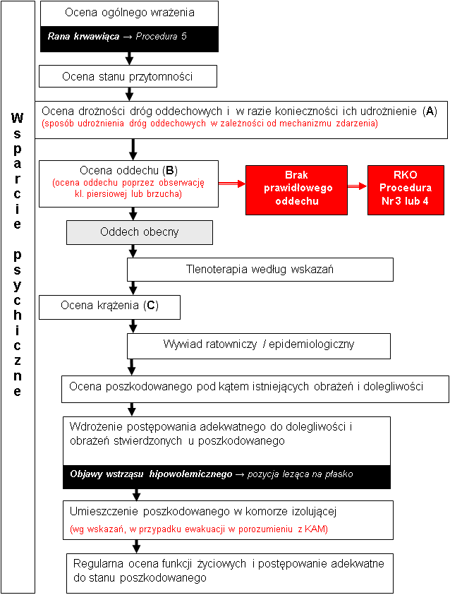
Sekwencja medycznych działań ratowniczych Procedura 2a

Slide 10
OCENA STANU ŚWIADOMOŚCI

Slide 11
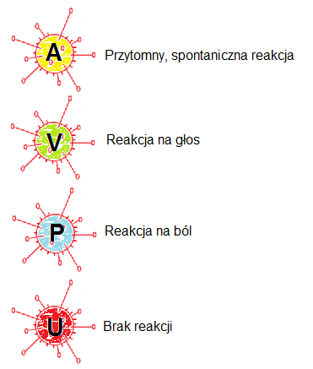
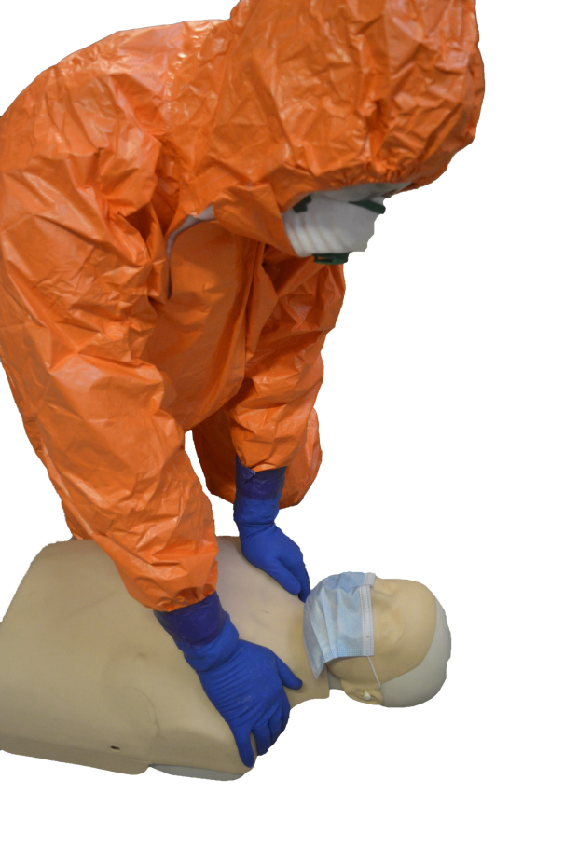
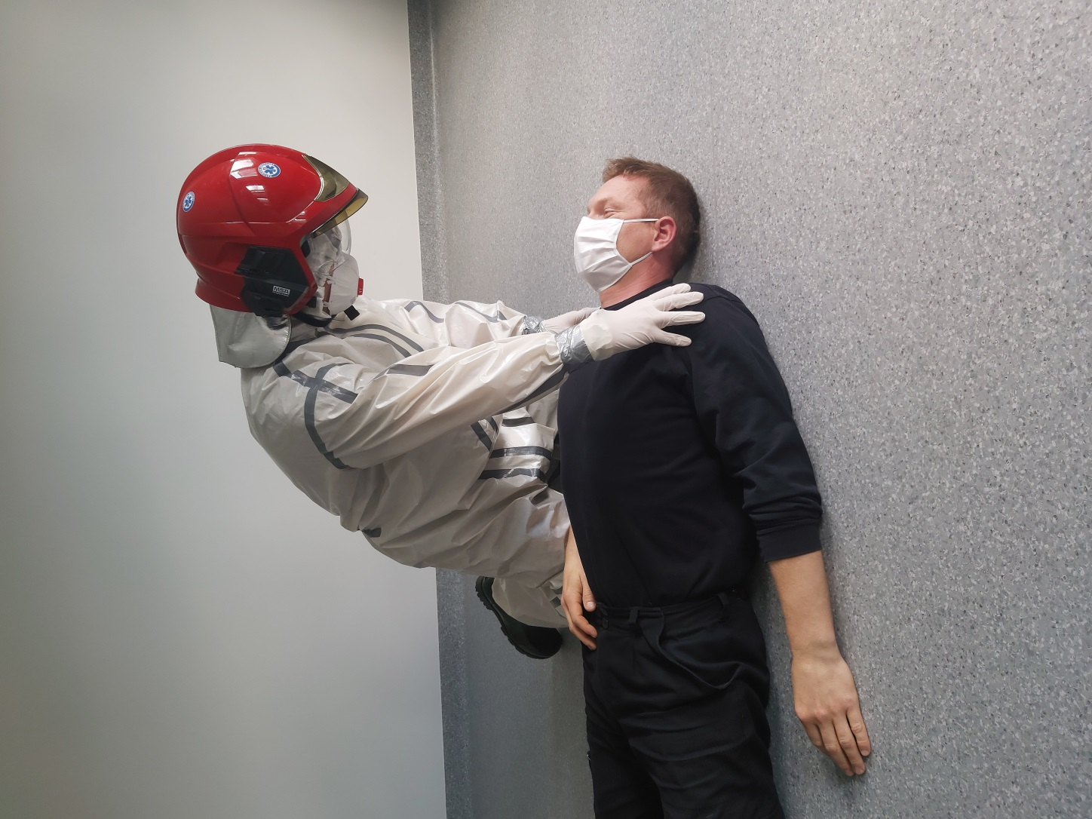
SKALA AVPU

Slide 12
POSZKODOWANY PRZYTOMNY
ZEBRANIE WYWIADU EPIDEMIOLOGICZNEGO

Slide 13
Czy przebywa lub przebywał na kwarantannie lub był objęty nadzorem epidemiologicznym?
Czy miał kontakt z osobą zakażoną lub będącą
na kwarantannie?
Czy zaobserwował u siebie ostatnio następujące objawy jak: gorączka, kaszel, duszność, bóle mięśniowe, ogólne osłabienie?
Czy w ostatnich 14 dniach podróżował lub wrócił
z zagranicy?

Slide 14
OCENA DROŻNOŚCI DRÓG ODDECHOWYCH

Slide 15
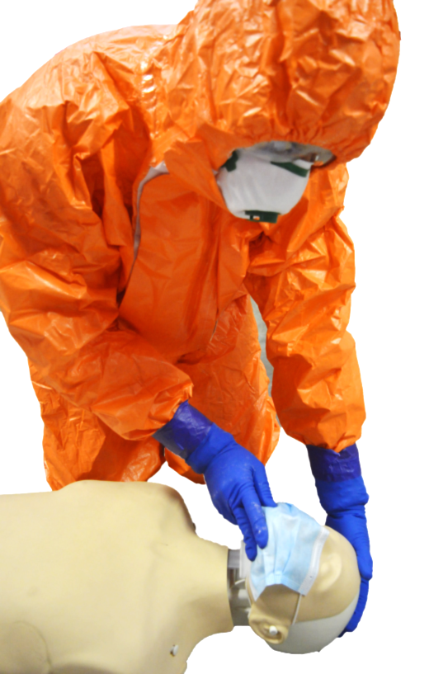
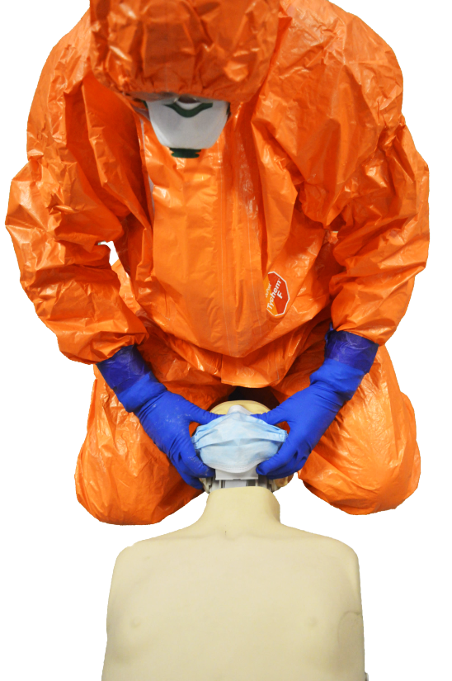
Wykonaj adekwatny do charakteru zdarzenia rękoczyn udrażniający drogi oddechowe

Slide 16
Ocenę oddechu osoby poszkodowanej należy wykonać tylko i wyłącznie obserwując ruchy kl. piersiowej, brzucha oraz poprzez dotyk!

Slide 17
OCENA ODDECHU
Ocena oddechu odbywa się przy zachowaniu bezpiecznej odległości od osoby poszkodowanej za pomocą jedynie wzroku i dotyku
kl. piersiowej lub brzucha min. przez 10 sek.
Zwróć uwagę na:
- częstotliwość oddechu (szybki lub wolny),
jakość oddechu (spłycony lub nieregularny),
- jeśli posiadasz pulsoksymetr - oceń saturację.
Jeżeli brak prawidłowego oddechu zastosuj Procedurę nr 3 lub nr 4

Slide 18
OCENA KRĄŻENIA

Slide 19
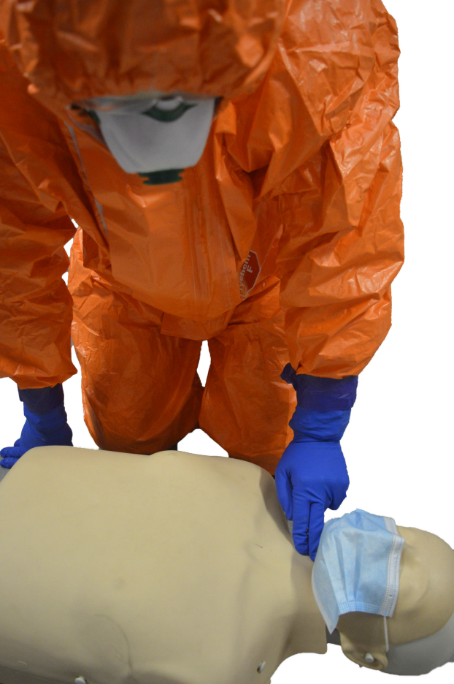
Oceń tętno na tętnicy szyjnej / promieniowej przez min.10 sek.

Slide 20
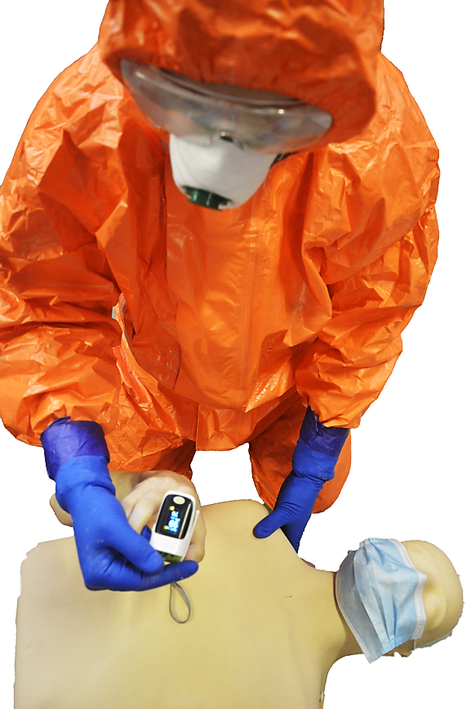
Oceń:
- kolor skóry,
- wilgotność skóry,
- ocieplenie skóry,
- nawrót kapilarny.

Slide 21
TLENOTERAPIA
Zastosuj tlenoterapię według wskazań (bierna lub czynna).

Slide 22
Duża ilość aerozoli w wydychanym powietrzu podczas tlenoterapii biernej wymaga od ratownika rozważenia sposobu prowadzenia tlenoterapii oraz zachowania szczególnej ostrożności !!!

Slide 23
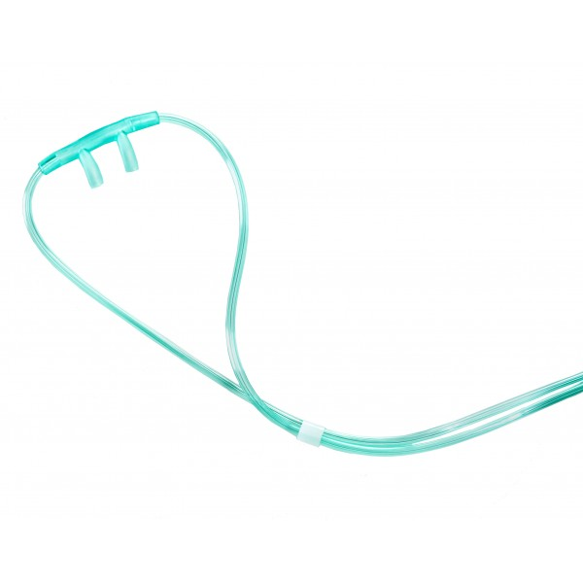
Różne warianty tlenoterapii biernej :
WARIANT I
przez wąsy tlenowe – cewnik
do podawania tlenu przez nos
założony pod maskę chirurgiczną
max. przepływ tlenu 4l/min.

Slide 24
WARIANT II
z użyciem dopasowanej maski do tlenoterapii biernej z rezerwuarem
przepływ tlenu 7-9l/min.
(najmniejsze wydzielanie aerozoli na zewnątrz maski).

Slide 25
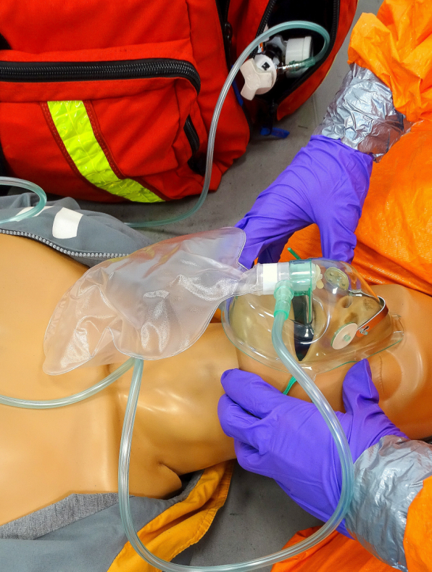
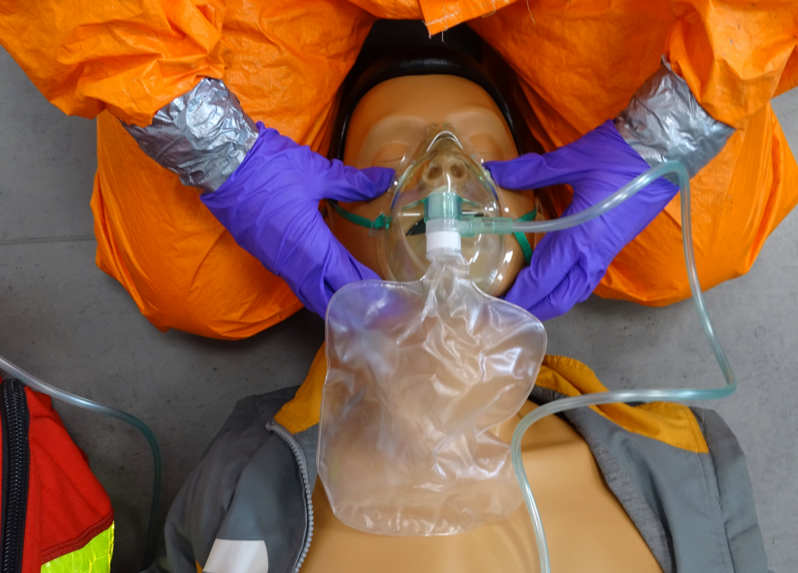
Wariant II

Slide 26
TLENOTERAPIA CZYNNA

Slide 27
Tlenoterapię czynną jako wspomaganie oddechu, zastosujemy w przypadku niewydolności oddechowej – opóźnienie nawrotu kapilarnego, uruchomienie dodatkowych mięśni oddechowych, saturacja O₂ poniżej 90% oraz parametry oddechu (liczba, jakość) świadczące o niewydolności oddechowej,
Tlenoterapię należy prowadzić wykorzystując zestaw
do tlenoterapii czynnej
(pamiętaj o użyciu filtra antybakteryjno-antywirusowego!!!!!)

Slide 28
POSZKODOWANY NIEPRZYTOMNY

Slide 29
Postępowanie
zgodnie z Procedura nr 2a
wdrożenie
Procedury nr 3 lub Procedury Nr 4
- z zachowaniem reżimu sanitarnego

Slide 30
WENTYLACJA

Slide 31
Drożności dróg oddechowych uzyskujemy przy użyciu:
Rurki U-G
Przyrządów nadgłośniowych (maska krtaniowa, rurka krtaniowa, maska krtaniowa żelowa I-GEL.
(pamiętaj o użyciu filtra antybakteryjno-antywirusowego!!!!!)

Slide 32
Na czas wprowadzania maski przerywamy wykonywanie uciskania kl. piersiowej ze względu na ryzyko wydobywania się dużej ilości aerozoli,
prowadzenie oddechu zastępczego –
NIE WOLNO wykonywać asynchronicznie.

Slide 33
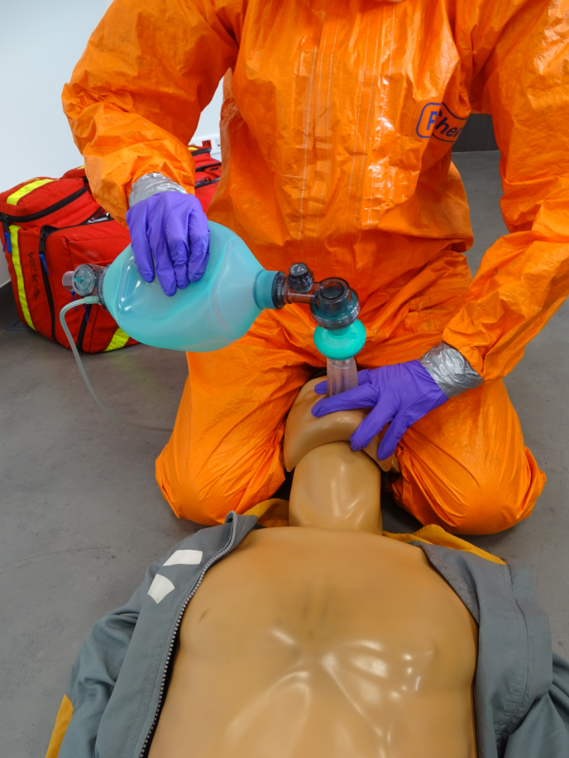
Wentylacja z użyciem maski krtaniowej

Slide 34
DEFIBRYLACJA

Slide 35
Wczesna defibrylacja zwiększa szanse osoby poszkodowanej na przeżycie i nie zwiększa ryzyka zakażenia przy zachowanym reżimie sanitarnym.
Należy jednak zwiększyć bezpieczeństwo poprzez maksymalne rozwinięcie kabla od AED (1,5M).
W czasie defibrylacji worek samorozprężalny należy odłączyć, natomiast wymagane jest pozostawienie filtra antybakteryjno - wirusowego na przyrządzie nadgłośniowym.

Slide 36
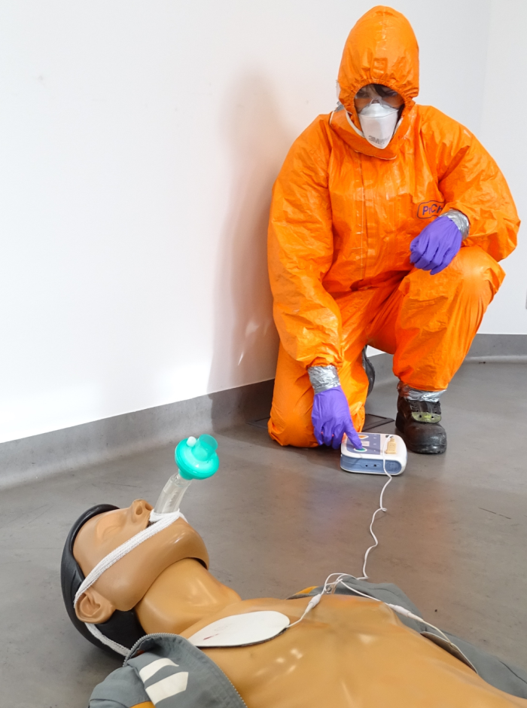
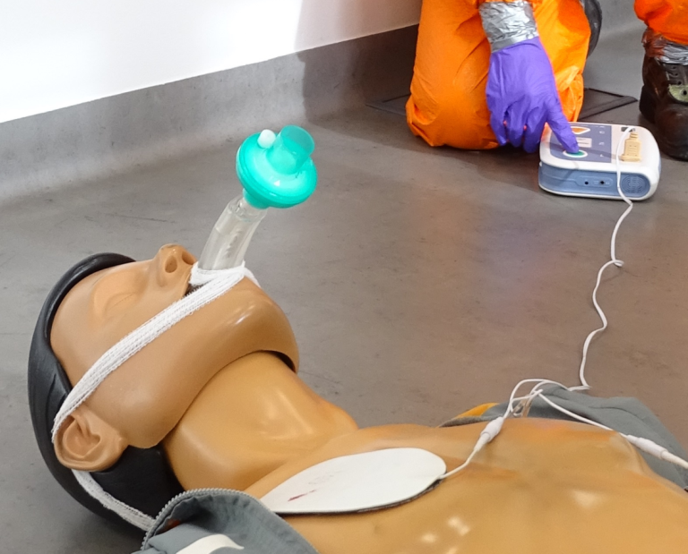
1,5m

Slide 37
POSTĘPOWANIE
Z ODPADAMI MEDYCZNYMI

Slide 38
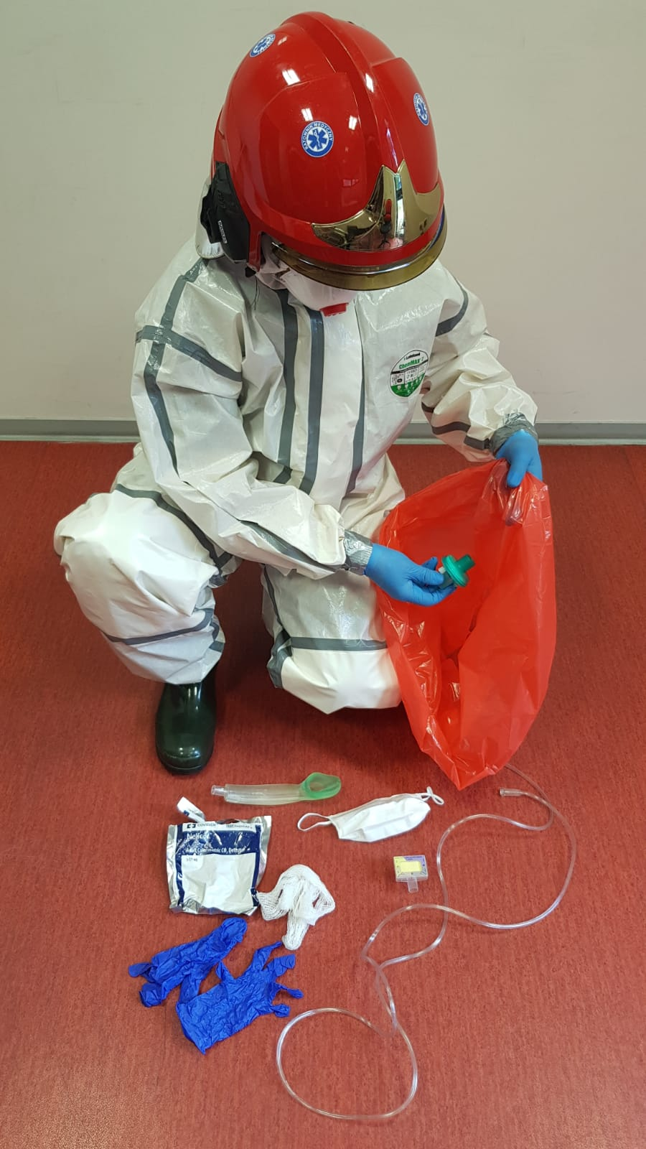
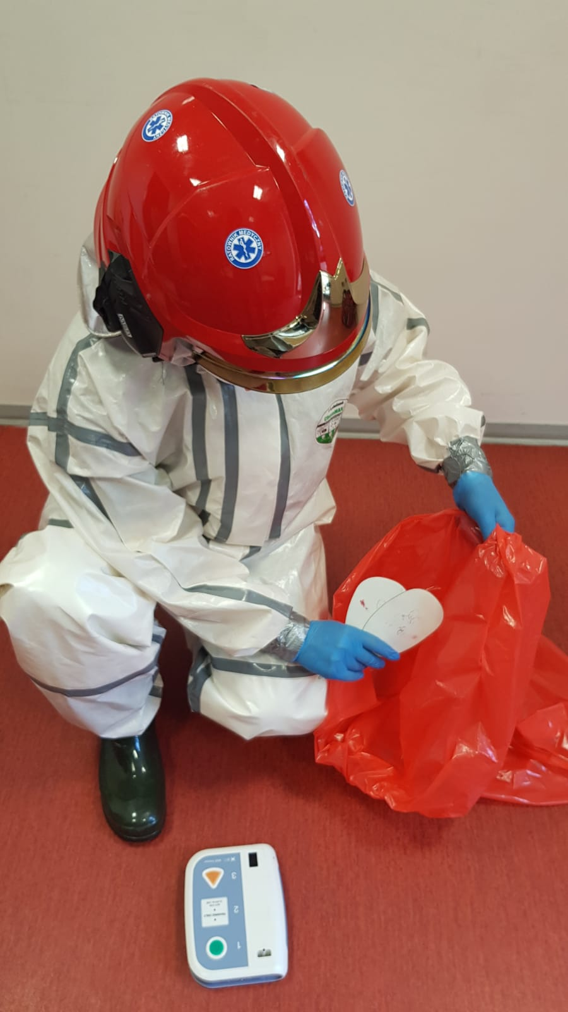
Wszystko co miało kontakt
z poszkodowanym
rękawiczki, maseczka chirurgiczna, kombinezon ochronny w tym sprzęt jednorazowy (rurka U-G, maski
i rurki krtaniowe, maski twarzowe, maski do tlenoterapii biernej, filtr antybakteryjno-wirusowy, dren do tlenoterapii, wskaźnik CO₂, elektrody od AED)
wkładamy do czerwonego worka ,

Slide 39
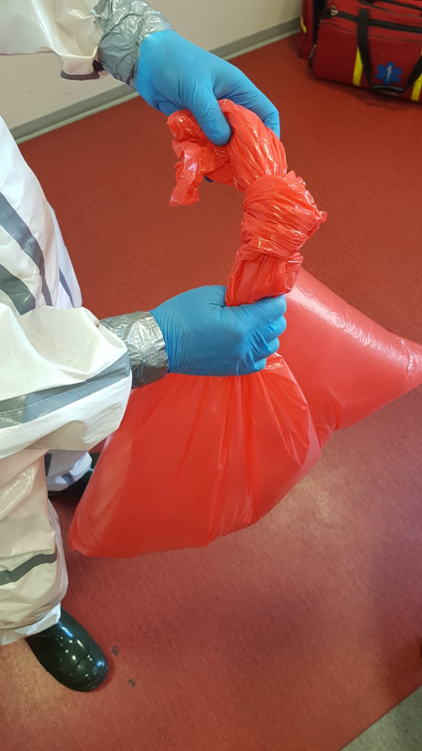
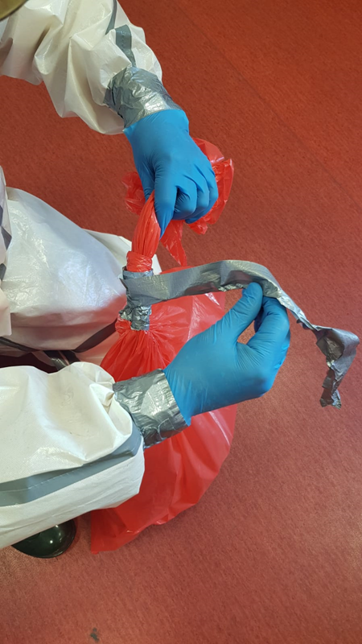
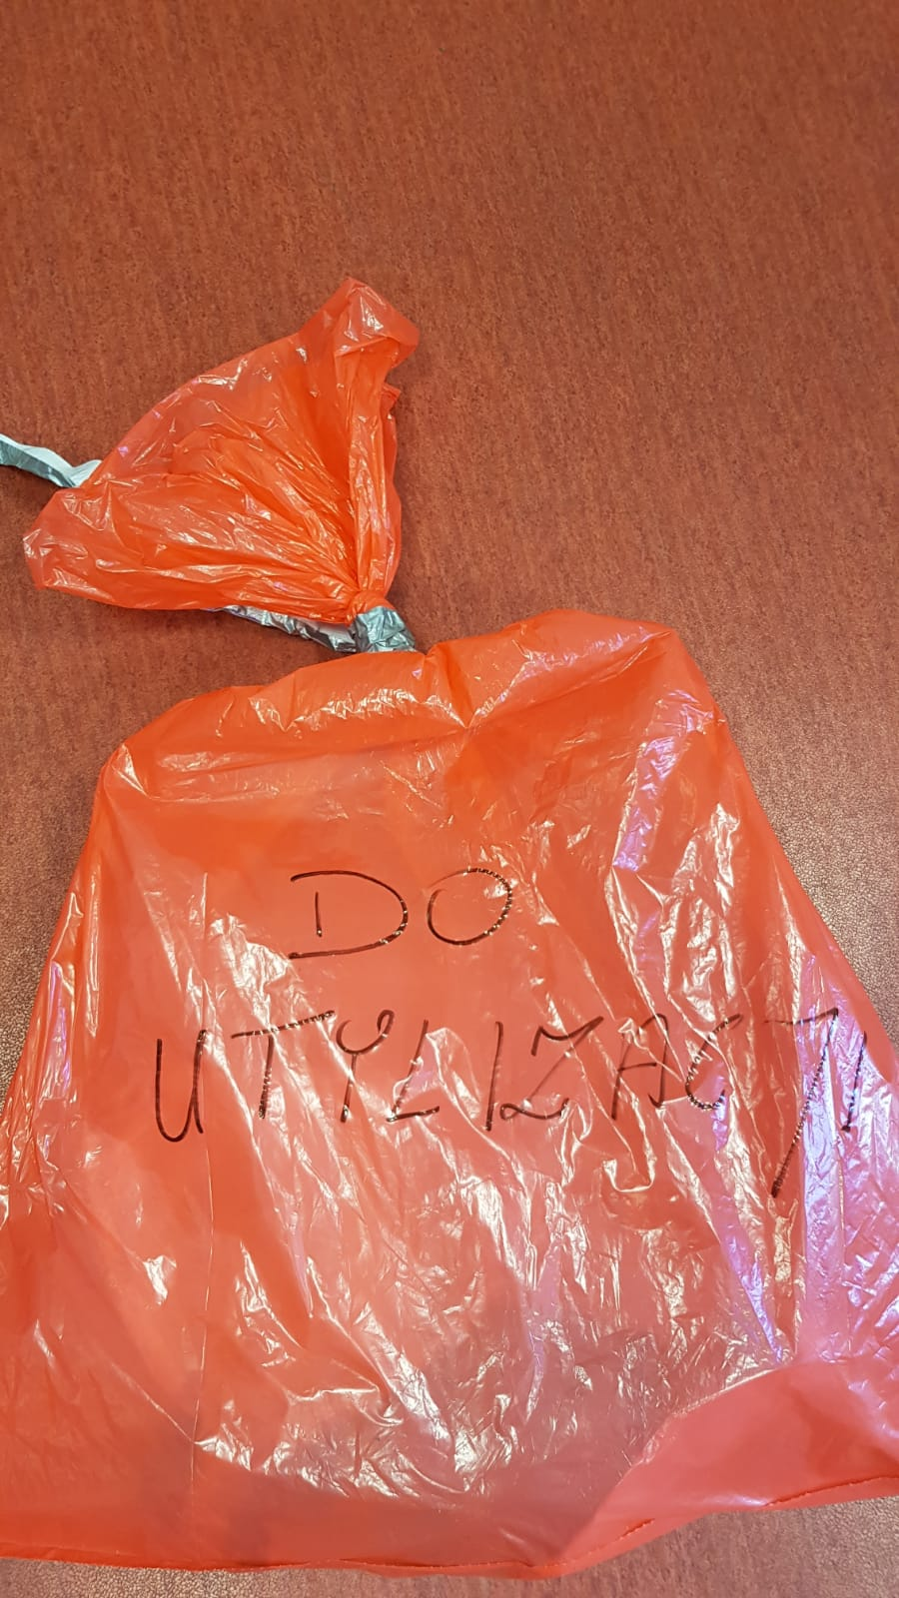
dezynfekujemy wkładamy do kolejnego czerwonego worka i opisujemy
zawiązujemy i oklejamy taśmą,

Slide 40
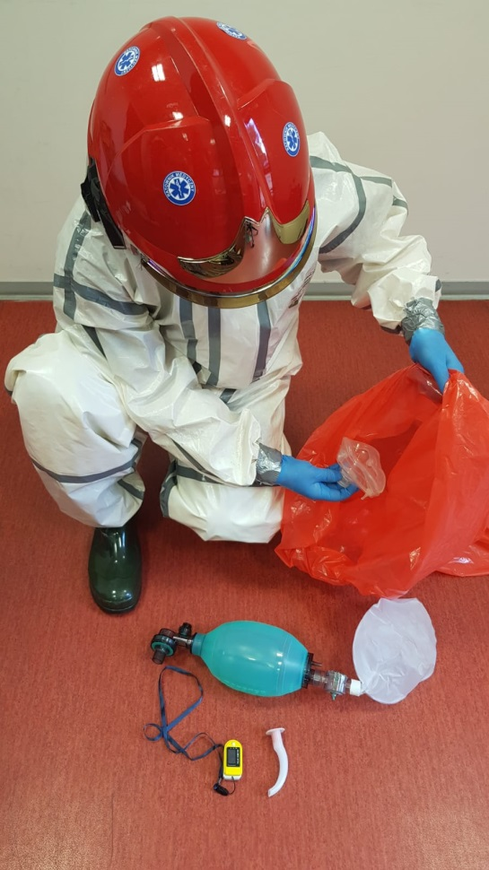
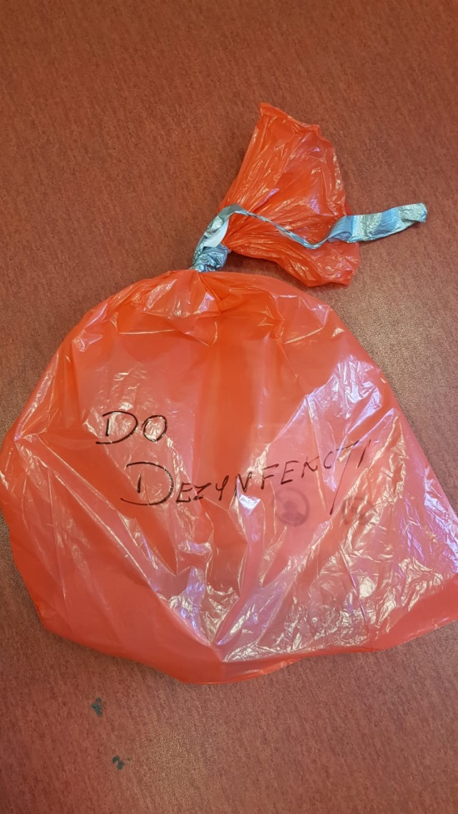
Sprzęt do dezynfekcji
Sprzęt, do dezynfekcji: worek samorozprężalny (jeżeli jest wielokrotnego użytku), pulsoksymetr, wkładamy do oddzielnego czerwonego worka i postępujemy j.w.

Slide 41
Piśmiennictwo
Agencja Oceny Technologii Medycznej i Taryfikacji „Polskie zalecenia diagnostyczno-terapeutyczne oraz organizacyjne w zakresie opieki nad osobami zakażonymi lub narażonymi na zakażenie SARS- CoV-2 z dnia 25.04.2020 r.
Resuscytation Council UK „ resuscytation Council UK Statement on COVID-19- CPR and resuscytation
Europejska Rada Resuscytacji Wytyczne COVID-19 z dnia 24 kwietnia 2020r.
www.gov.pl/web
Firma Życie dla życia w składzie: Andrzej Kmieciak i Kamil Kubiak „ sposoby prowadzenia tlenoterapii
i metody udrożniania dróg oddechowych u pacjentów podejrzanych o COVID-19
6.Konsultacja medyczna bryg. Jacek Nitecki WKRM w Krakowie, bryg. Mariusz Chomoncik KRM w SA
w Krakowie
8.Zasady Organizacji Ratownictwa Medycznego w Krajowym Systemie Ratowniczo-Gaśniczym, Warszawa 2013

Slide 42
Dziękuję za uwagę

